Slide 1

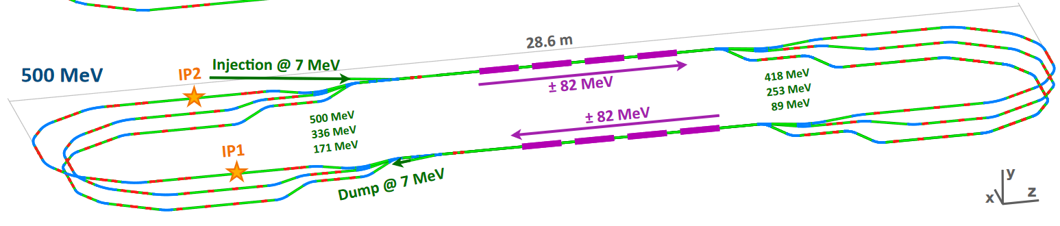
Journées Accélérateurs 2023 de la SFP
PERLE :
Powerful Energy Recovery Linac For Experiments
Julien Michaud
Pour la collaboration PERLE

Slide 2
Sommaire
PERLE : Un Linac à Récupération d’Energie (ERL)
Structure de l’ERL
Dynamique faisceau

Slide 3
Problématique de l’énergie et des accélérateurs
Collisionneurs linéaires
Collisionneurs circulaires
ACC
ACC
radiation
ACC
dump >99.9999% de la puissance faisceau
Radie rapidement la puissance faisceau
FCC-ee@250 ≃ 300 MW
∼2% de la consommation annuelle de la Belgique
Courtesy : J. D’Hondt

Slide 4
Problématique de l’énergie et des accélérateurs
Collisionneurs linéaires
Collisionneurs circulaires
The energy efficiency of present and future
accelerators […] is and should remain an area
requiring constant attention.
A detailed plan for the […] saving and re-use of
energy should be part of the approval process
for any major project.
European Strategy for Particle Physics 2020
ACC
ACC
radiation
ACC
dump >99.9999% de la puissance faisceau
Radie rapidement la puissance faisceau
FCC-ee@250 ≃ 300 MW
∼2% de la consommation annuelle de la Belgique
Courtesy : J. D’Hondt

Slide 5
Principe de la récupération d’énergie
experience
Luminosité du faisceau est maintenue depuis l’injecteur
>99.9999%
particles
100%
particles
Plus de tours pour plus d’énergie
dump à basse énergie
phase-shift
180º
Cavités accélératrices
ACCELERATION
Énergie cavités => faisceau
DECELERATION
Énergie faisceau => cavités
Re-circulation de la puissance du faisceau au lieu du faisceau lui-même
  Luminosité optimale
  Consommation fortement réduite
Déjà utilisé dans des installations existantes (à plus basse puissance)
Courtesy : J. D’Hondt

Slide 6
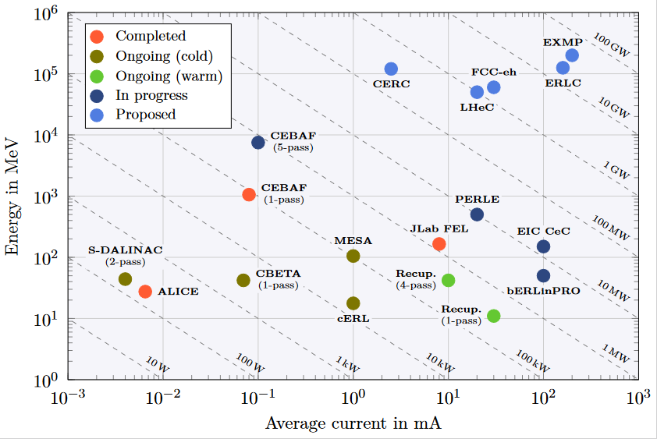
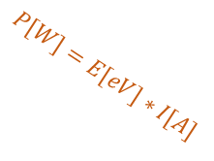
Les ERLs dans le monde
$$P[W]=E[eV]∗I[A]$$
Limité par le coût
Futures machines
Frontière des 10MW
Limité par la technologie
La montée en puissance (➔ consommation énergétique) ne peut pas se faire de manière réaliste sans nouvelles technologies : ERLs

Slide 7
Motivations pour un ERL à IJCLab
ERL, pourquoi ?
Concept pionnier en physique et technologie des accélérateurs
Enjeux sociétaux importants ➔ ratio consommation/performance des accélérateurs
Machine compacte à hautes performances : forts courants, forte puissance, qualité de faisceau
Un des 5 axes R&D accélérateurs majeurs de la stratégie européenne pour la physique des particules
  (➔ Aimants, RF, Laser-Plasma, Muons, ERLs)
PERLE :
Opportunité d’engager une collaboration internationale sur un projet R&D novateur
Challenges techniques de part le design même de la machine :
  Récupération d’énergie sur plusieurs passes ➔ montée en énergie possible
  Opération à forte puissance (1-10 MW)
  Tests de cavités supraconductrices sous faisceau haute intensité
  Etudes approfondies d’effets d’instabilités : HOMs, charge d’espace, CSR…
Premier pas vers des machines ambitieuses GWatt (LHeC…)
Machine compacte et puissante pour des applications en accélérateurs, physique nucléaire, physique des particules :
  Diffusion (in)élastique électrons-ions (facteur de forme du proton, BSM physique)
  Par faisceau de photons : réaction photo-nucléaires, structure nucléaire, astrophysique nucléaire

Slide 8
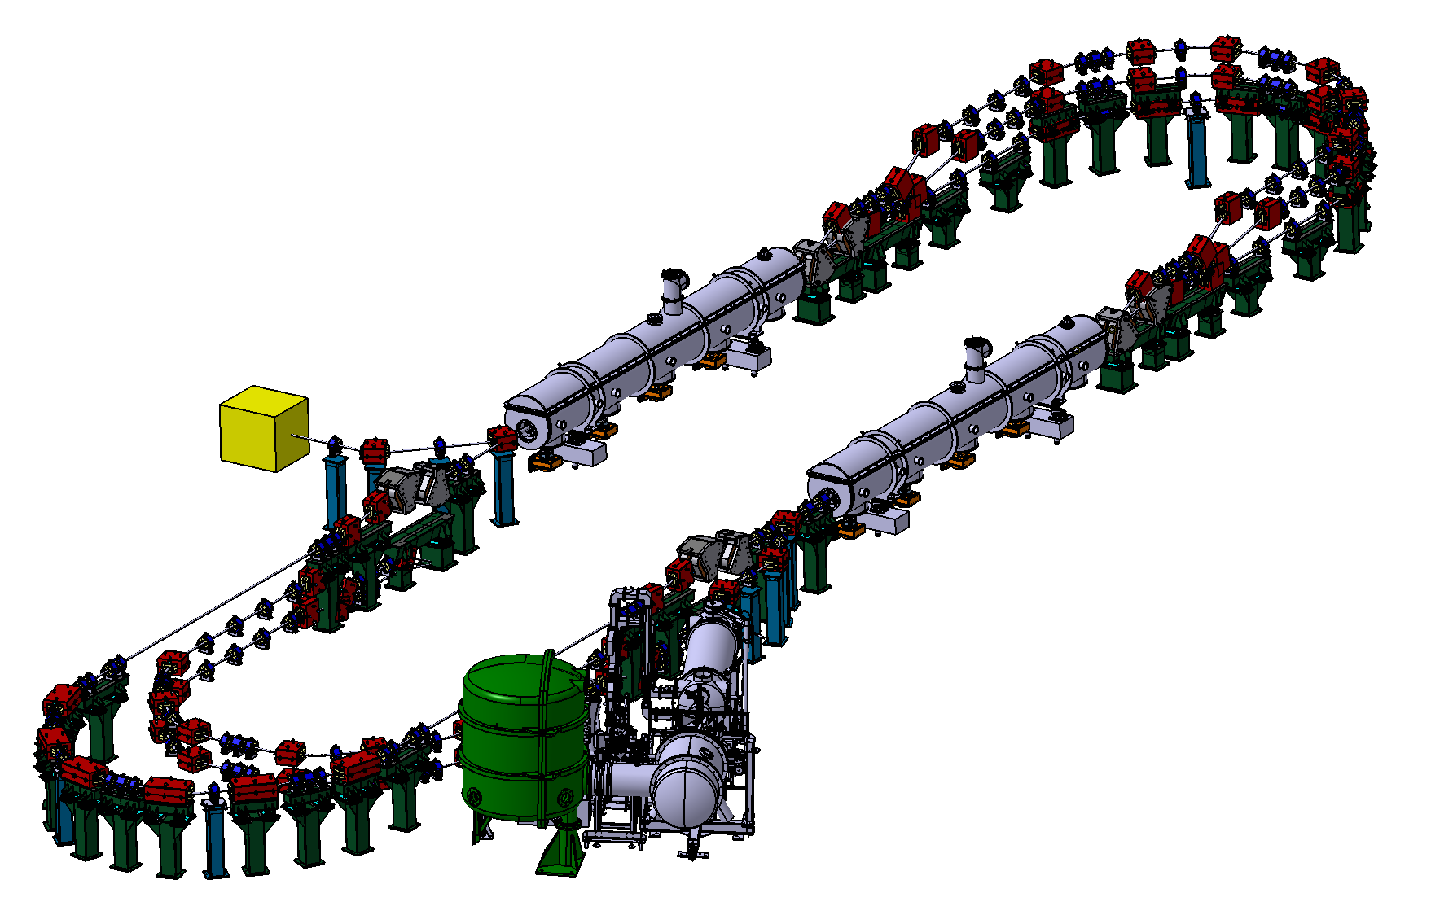
Sommaire
PERLE : Linac à Récupération d’Energie (ERL)
Structure de l’ERL
Dynamique faisceau

Slide 9
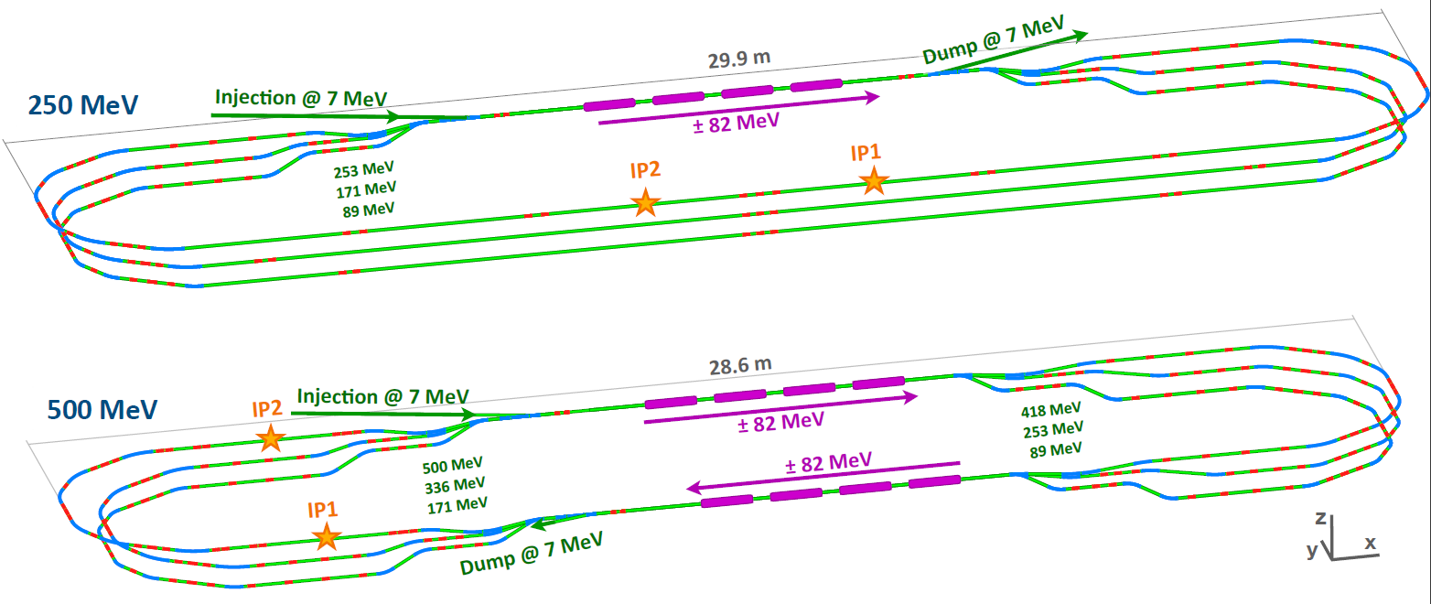
Deux phases principales : 250 et 500 MeV
PERLE est un ERL à 3 passes (3 accélérations, 3 décélérations) basé sur la technologie SRF.
Les paramètres faisceaux ont été initialement choisis pour correspondre à ceux du futur collisionneur LHeC [2]
250 MeV version :
3 energies -> 6 arcs
1 linac
1 spreader ; 1 merger
3 straight sections
Target Parameter | Unit | Value
Injection energy | MeV | 7
Electron beam energy | MeV | 250/500
Normalised Emitt γε_{x,y} | mm mrad | 6
Average beam current | mA | 20
Bunch charge | pC | 500
Bunch length | mm | 3
Bunch spacing | ns | 25
RF frequency | MHz | 801.58
Duty factor |  | CW
500 MeV version :
6 energies -> 6 arcs
2 linac
2 spreader ; 2 merger
Images and design (250MeV) by Alex Fomin
Les arcs sont identiques : reduction des coûts immédiats et du temps de construction :
1 (of 2) cryomodules, 60 (78) dipoles and 136 (148) quads)

Slide 10
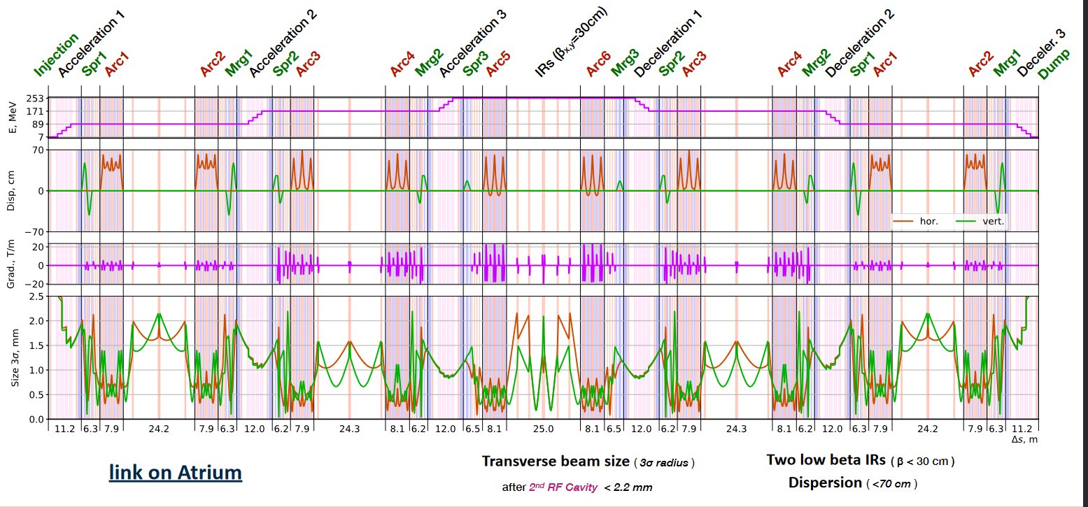
Optiques de PERLE : ordre 1 complet et stable

Slide 11
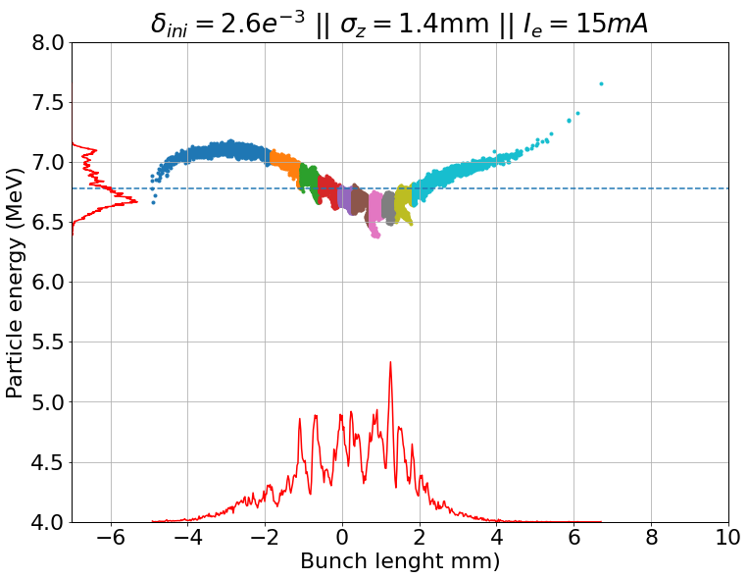
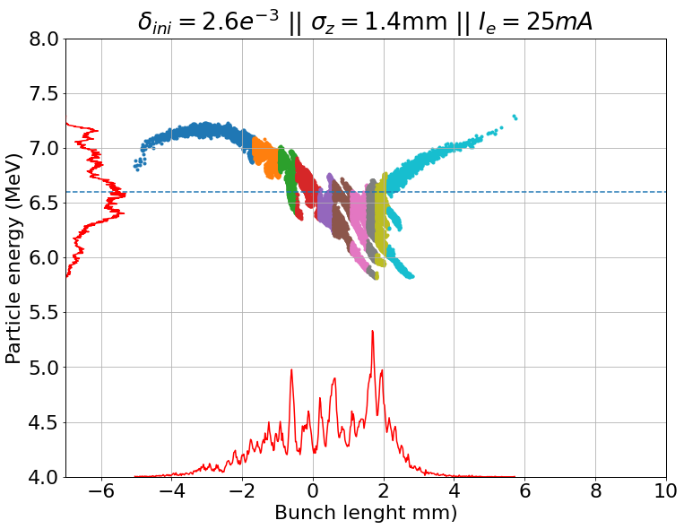
Spécificités et enjeux techniques 1/2
Superconducting RF :
Operation CW : Pertes dynamiques (haut Q0 nécessaire) => post traitement de la cavité
Opération fort courant : Excitations HOMs importantes à extraire et amortir
Opération multi-bunchs : Instabilités faisceaux (BBU threshold doit être élevé) => filling pattern
First Nb 802 MHz 5-Cell cavity fabricated @ JLAB
Dynamique faisceau
Effets collectifs : Charge d’espace, radiation synchrotron cohérente (CSR), micro-bunching
Remplissage : 48 bunchs en simultanés (24 en phase d’accel., 24 en phase décel.)
Energies : 6 énergies différentes en circulation, optiques communes hors des arcs
INSTRUMENTATION :
Fortes puissances et multiples gammes d’énergies
Effet du CSR sur le faisceau

Slide 12
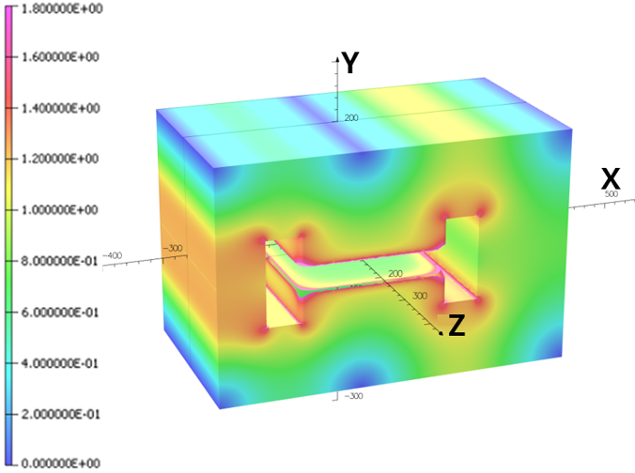
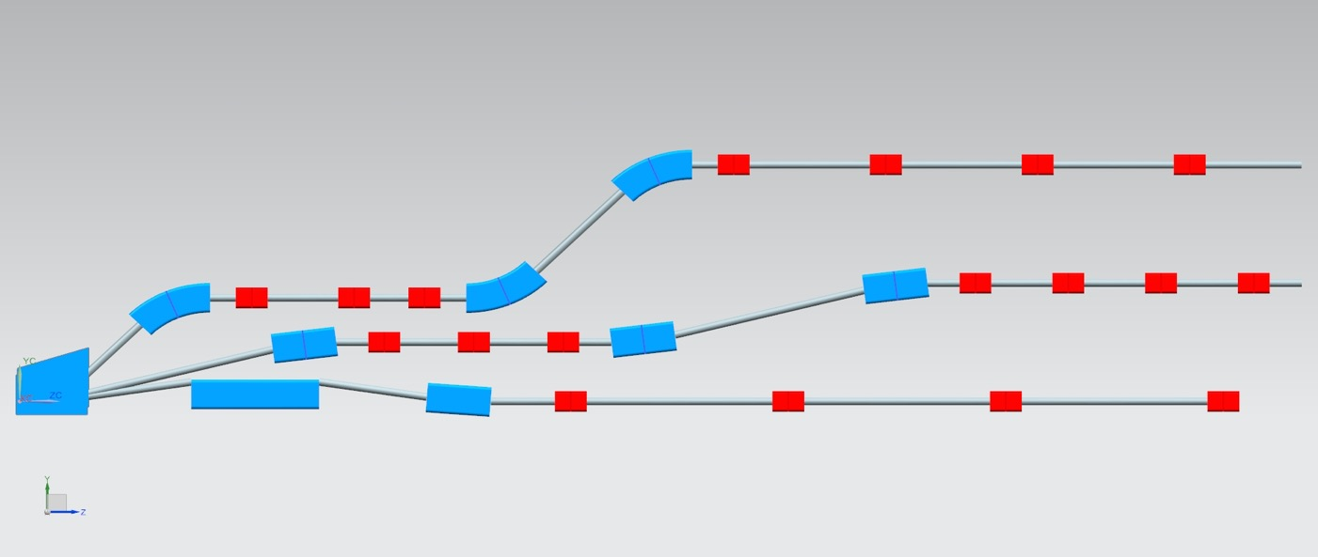
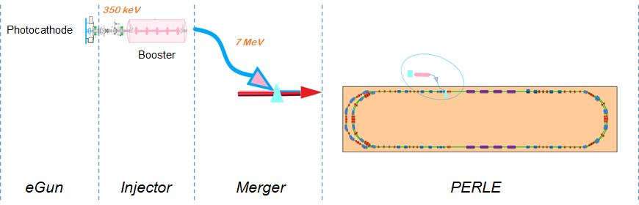
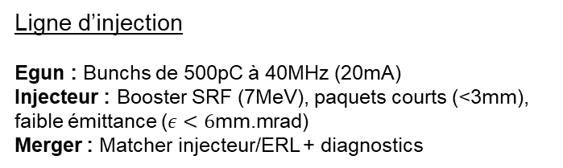
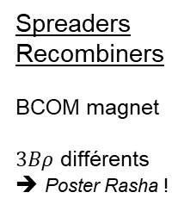
Spécificités et enjeux techniques 2/2
Spreaders
Recombiners
BCOM magnet
$3Bρ$ différents
➔ Poster Rasha !
Energies1 : 3 : 5
87 MeV
40 cm
247 MeV
35 cm
20 cm
40 cm
407 MeV
Dipoles: (20 and 40 cm long), B = 0.8 Tesla
Ligne d’injection
Egun : Bunchs de 500pC à 40MHz (20mA)
Injecteur : Booster SRF (7MeV), paquets courts (<3mm), faible émittance ($ε<6$mm.mrad)
Merger : Matcher injecteur/ERL + diagnostics
!! Forts effets collectifs !!
Egun en cours d’acquisition, installation début 2024 à IJCLab

Slide 13
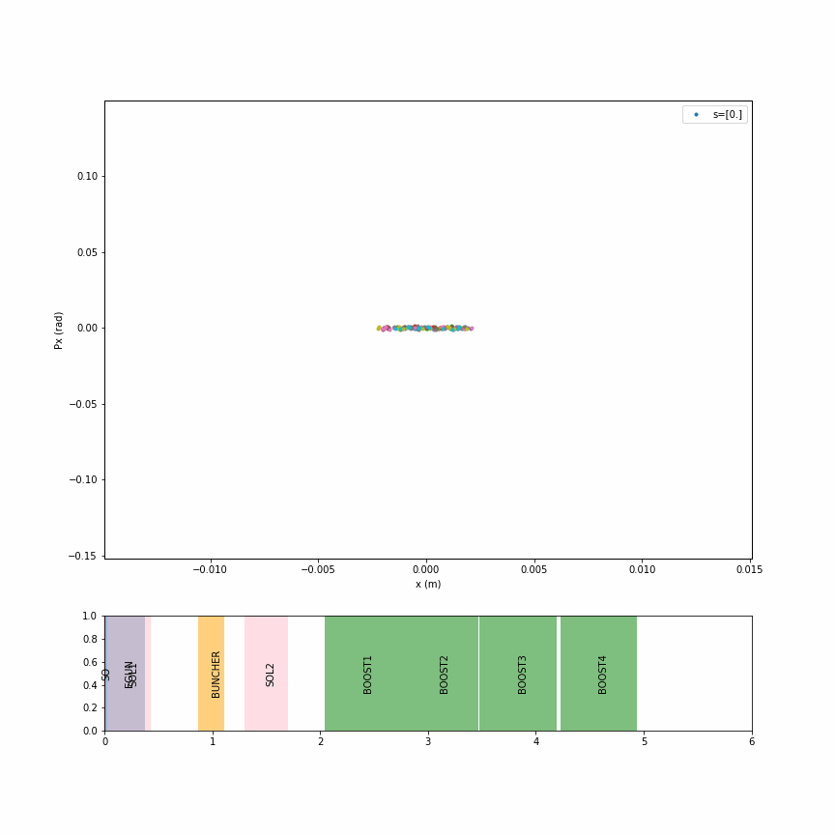
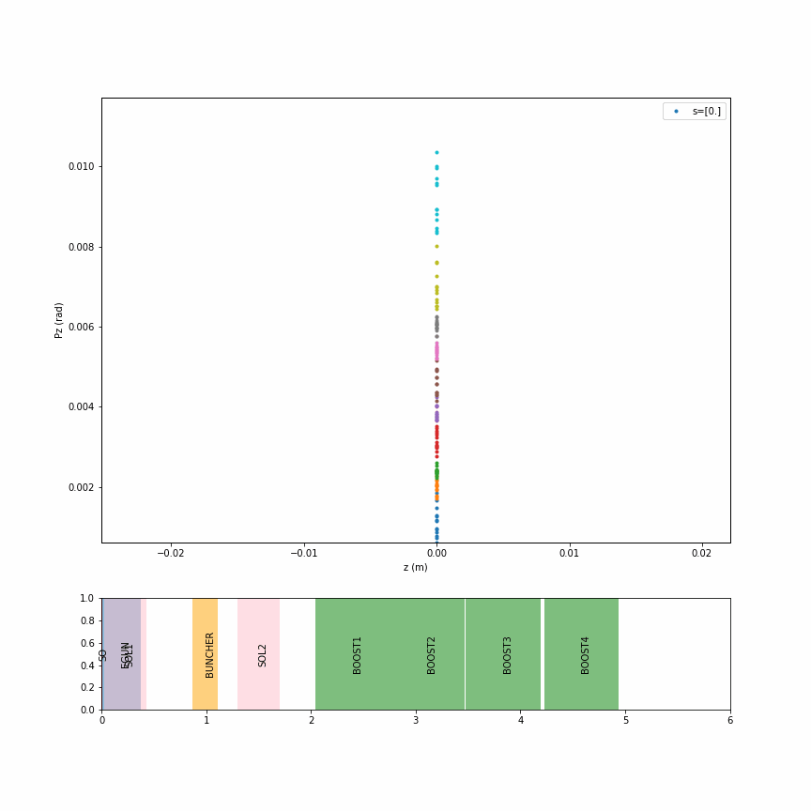
Dynamique et structure de l’injecteur
Transverse phase space (x-px)
Longitudinal phase space (z-pz)
Solénoïdes pour focaliser dans le plan horizontal
Buncher pour focaliser en longitudinal
Forts effets collectifs !

Slide 14
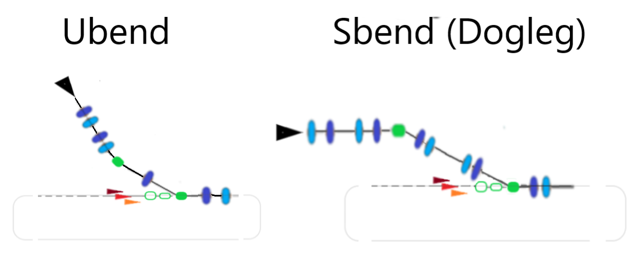
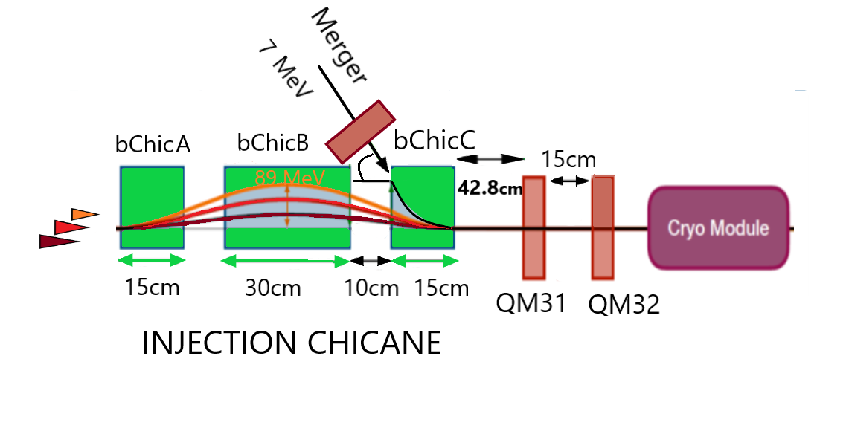
Merger
Merger : Matcher le faisceau de l’injecteur aux paramètres optiques de PERLE
Ubend : Plus court (moins couteux) mais perpendiculaire à l’ ERL
Sbend : Un peu plus complexe, mais plus compact
Besoin d’une station de diags. avant l’ERL
Les deux options sont viables pour l’ERL
Il reste à déterminer les diagnostiques essentiels

Slide 15
Sommaire
PERLE : Linac à Récupération d’Energie (ERL)
Structure de l’ERL
Dynamique faisceau

Slide 16
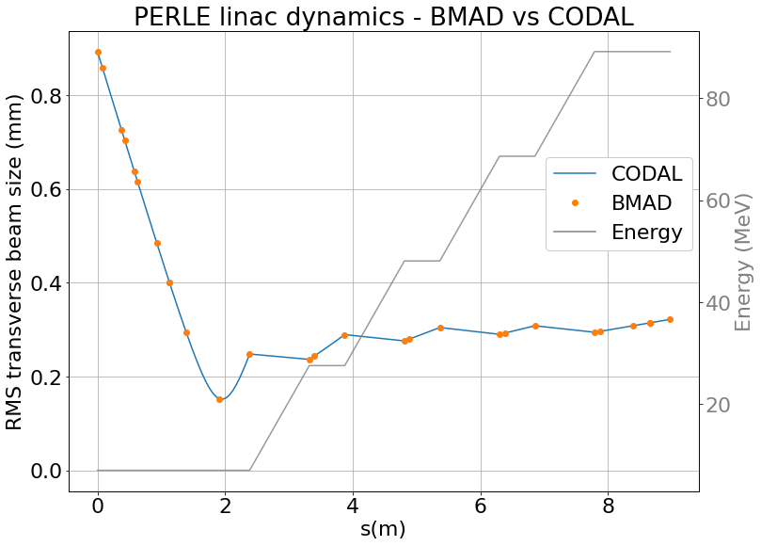
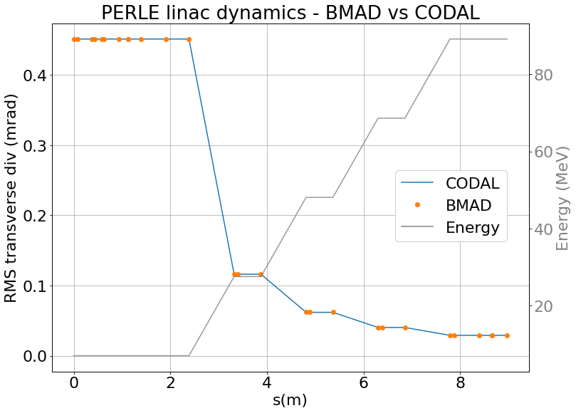
Benchmarks et codes utilisés - LINACS
Transverse beam size
Transverse divergence
BMAD comparé et vérifié avec CODAL et ASTRA
Energie
Enveloppe transverse
Distributions et figures d’émittance (X,Y,Z)
[2] Rosenzweig, J, and Serafini, L. 1994. "Transverse particle motion in radio-frequency linear accelerators". United States

Slide 17
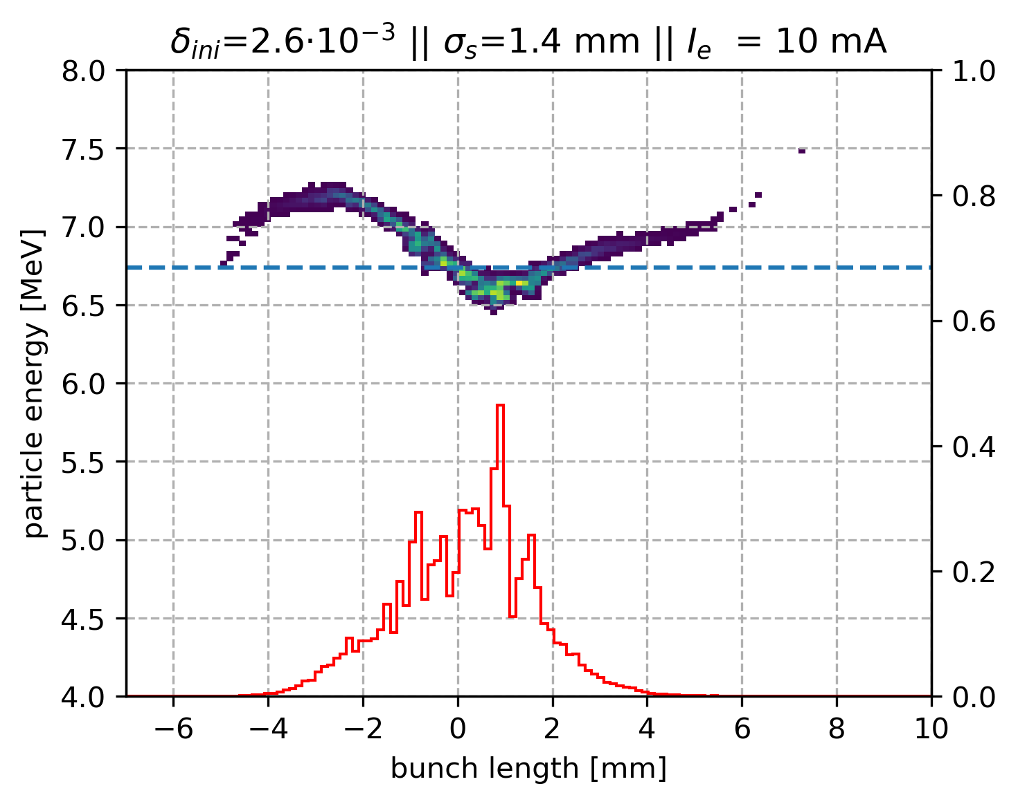
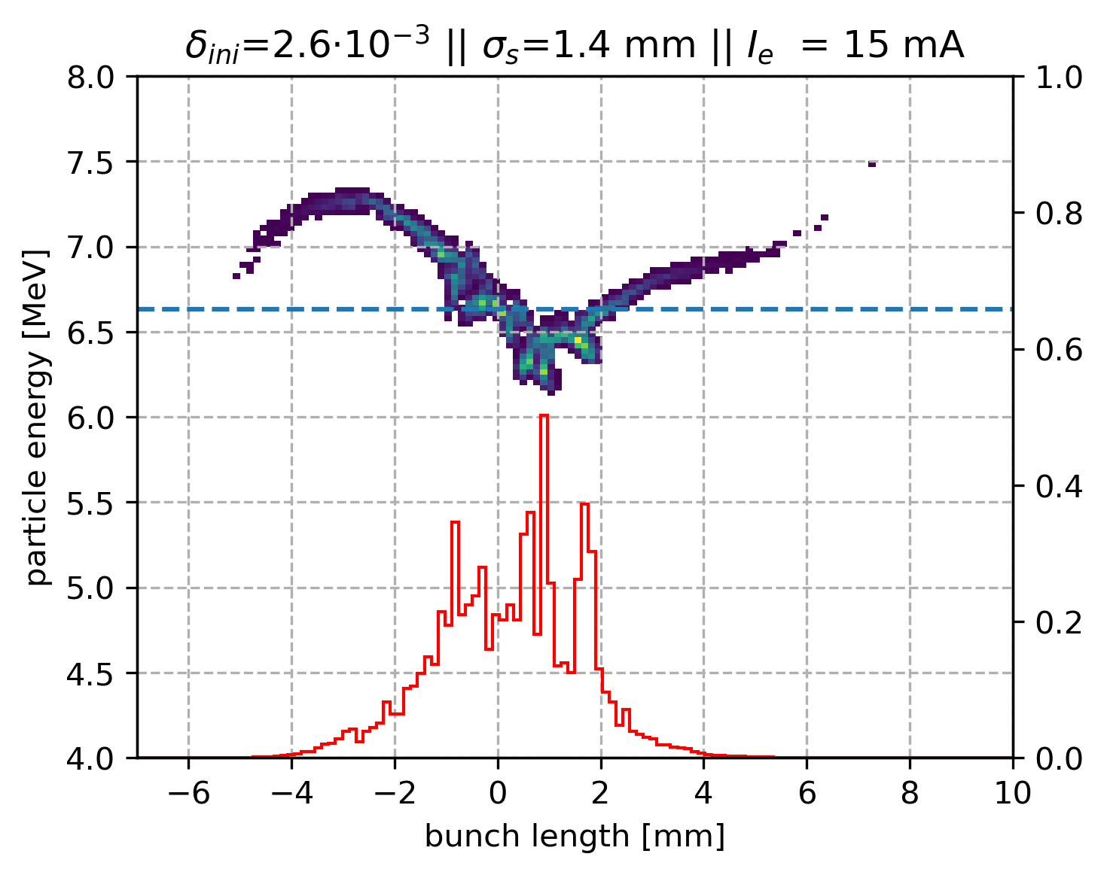
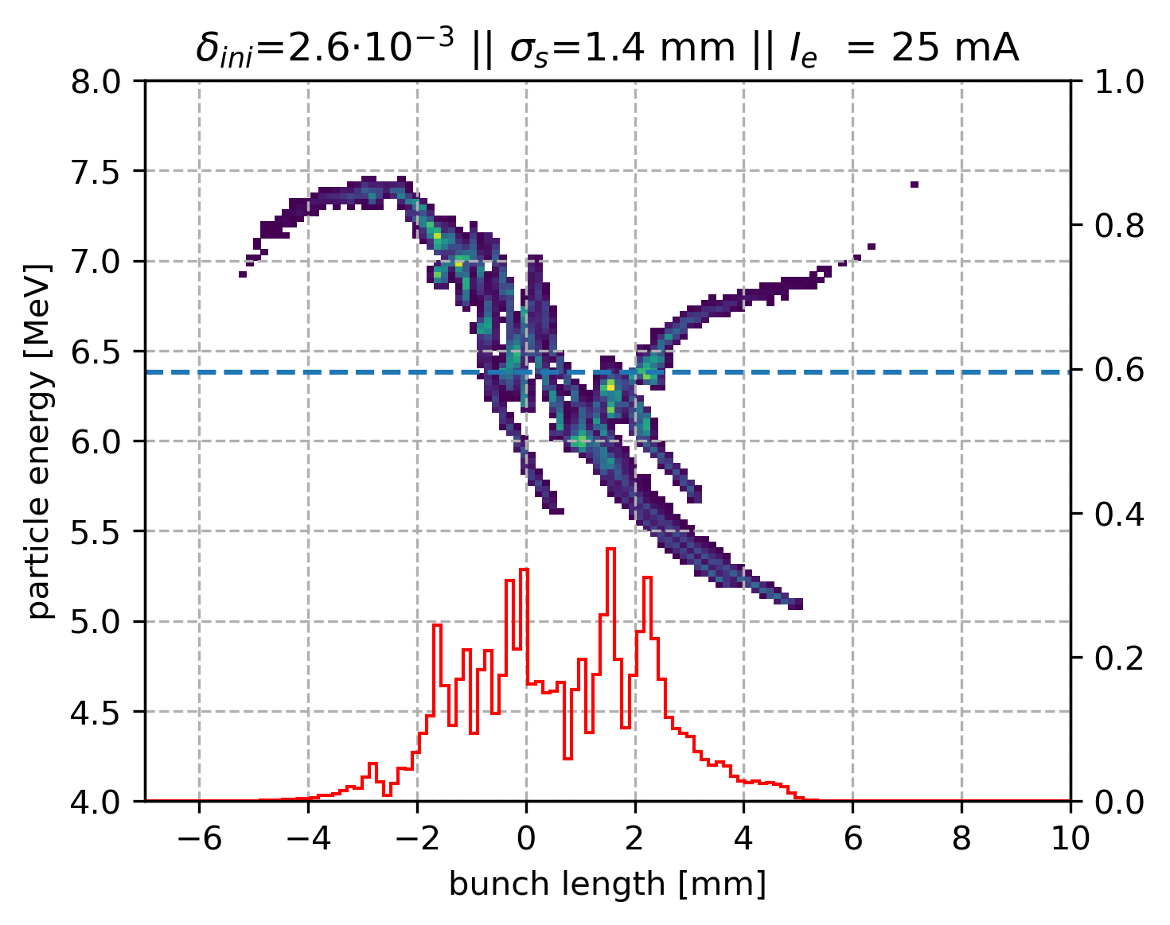
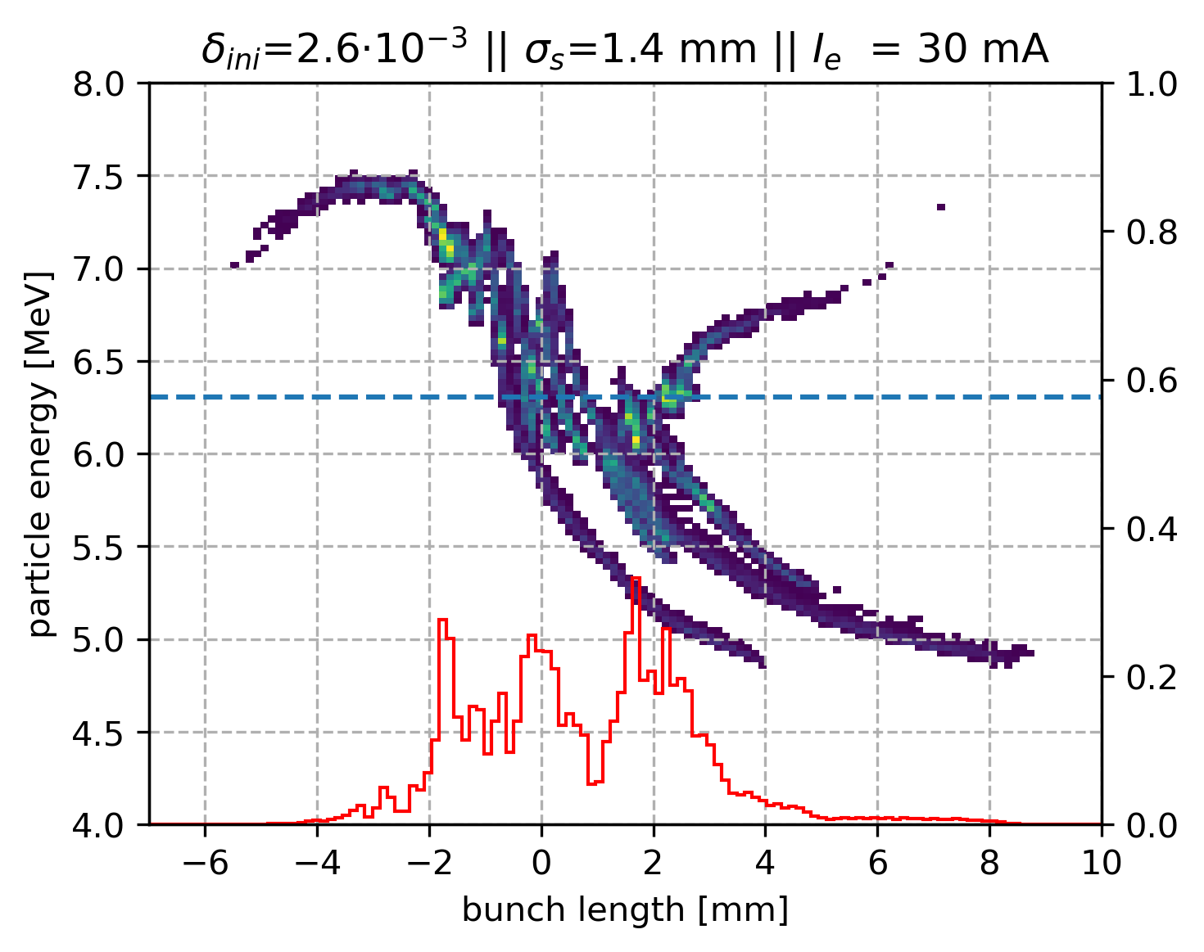
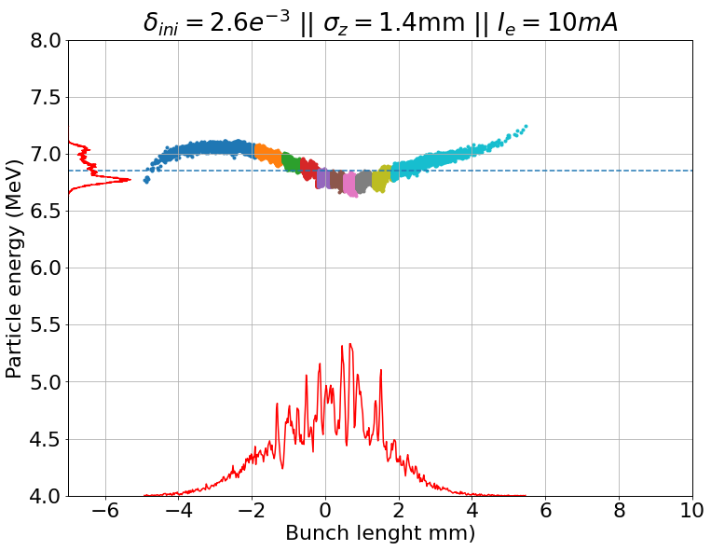
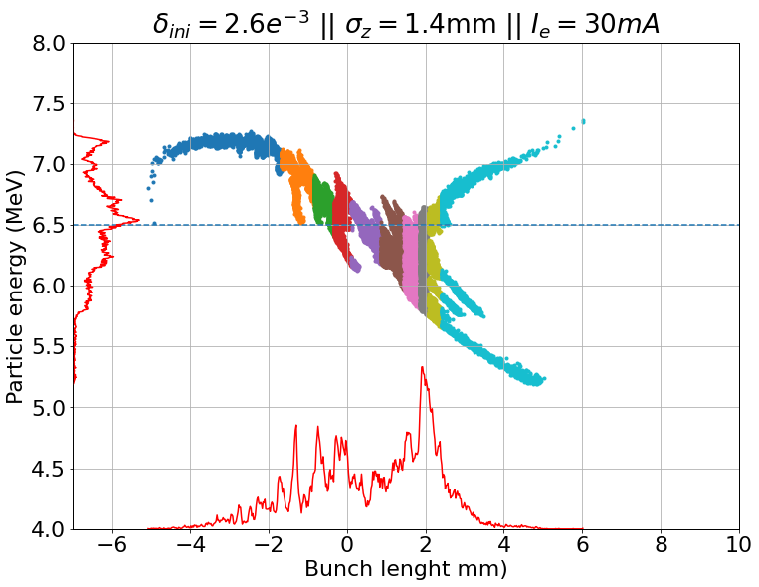
Benchmarks et codes utilisés - Effets collectifs
Initial distribution : 3x2D gaussian distribution at the beginning of the first linac
Tracking : from first linac to dump
PLACET2 (K. Andre)
BMAD

Slide 18
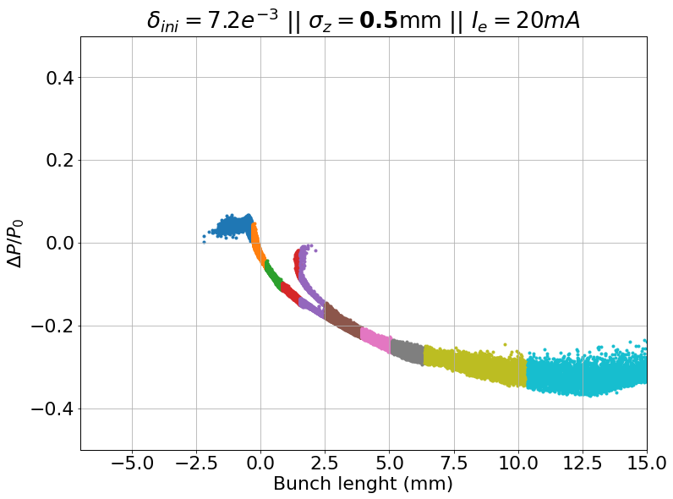
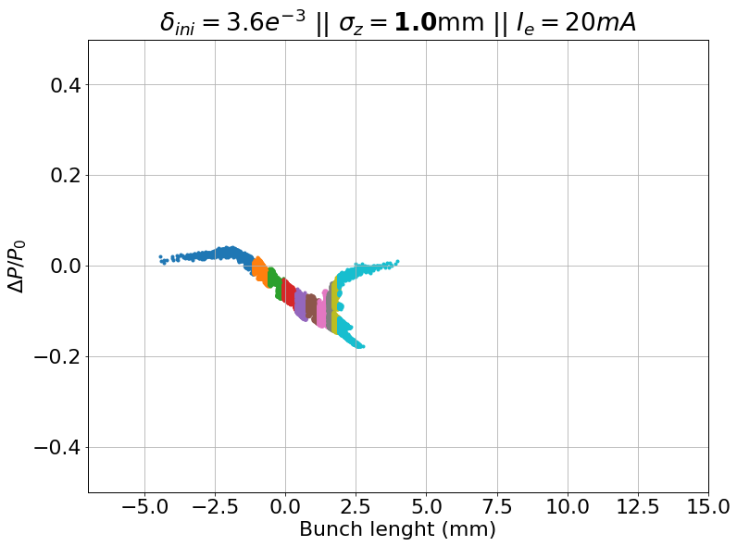
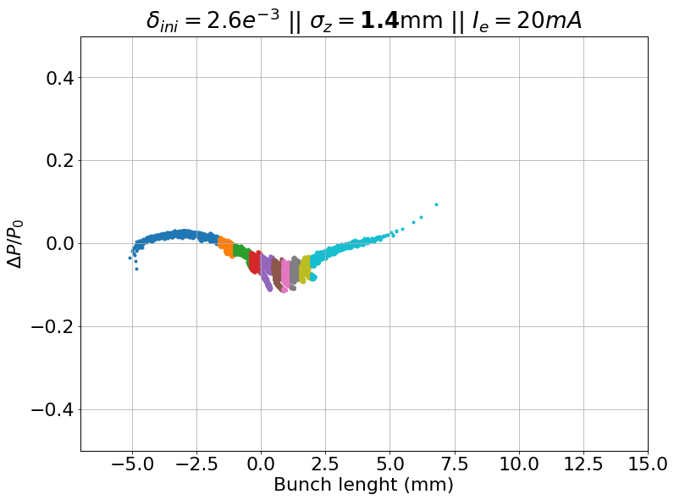
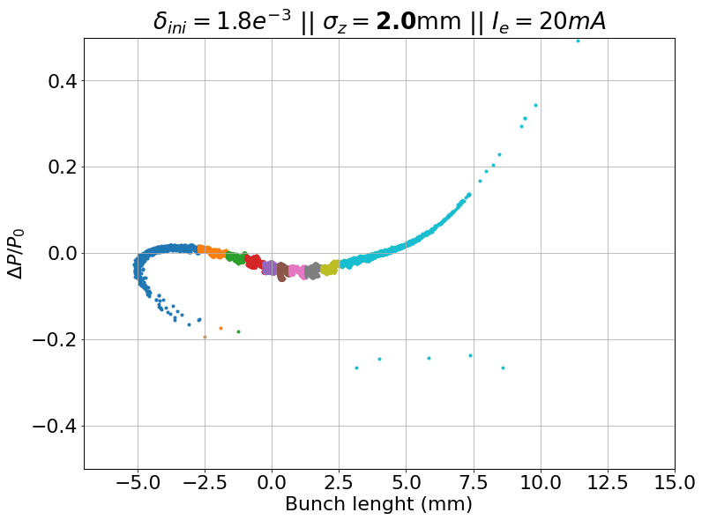
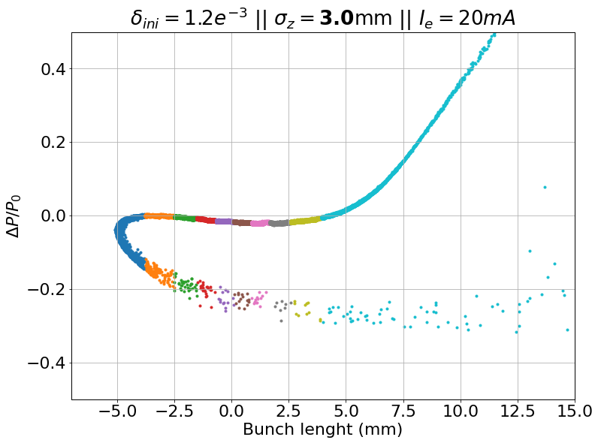
Courbure RF vs CSR
Loss : 13%
Lost : 0%
Lost : 0%
CSR dominant pour bunch court
Courbure RF dominante pour bunch long
  Sextupôles
  T56, T566, T5666 à corriger [3]
  Phases RF
Améliorable
Des bunch long sont préférables vis-à-vis de l’injecteur
Lost : 0%
Lost : 1%

Slide 19




Conclusion
Dynamique faisceau requiert l’utilisation/benchmarking de plusieurs codes
Injecteur :
OPAL : Design de l’injecteur (optimisation par algo. génétiques) : B. Hounsell à Daresbury
ASTRA : Optimisation de l’injecteur par cartes de champs : R. Roux à IJCLab
TRACEWIN : Benchmarks et adaptation du code aux faisceaux d’électrons : F. Bouly au LPSC
Merger :
OPAL : Design initial du merger : B. Hounsell à Daresbury
MADX : Rafinement du design merger : B. Jacquot à GANIL et A. Fomin à IJCLab
ERL design :
OPTIM6 : Design initial de PERLE: A. Bogacz à JLAB
MADX : Raffinement du design et version 250 MeV : A. Fomin à IJCLab
BMAD : Design ordre 1, Linacs et ordre 2 : J. Michaud à IJCLab
Effets collectifs :
CODAL : Modèles analytiques pour les effets collectifs : C. Guyot à IJCLab
PLACET2 : Etudes préliminaires des effets collectifs : K. Andre
BMAD : Charge d’espace, CSR, wakefields, BBU

Slide 20
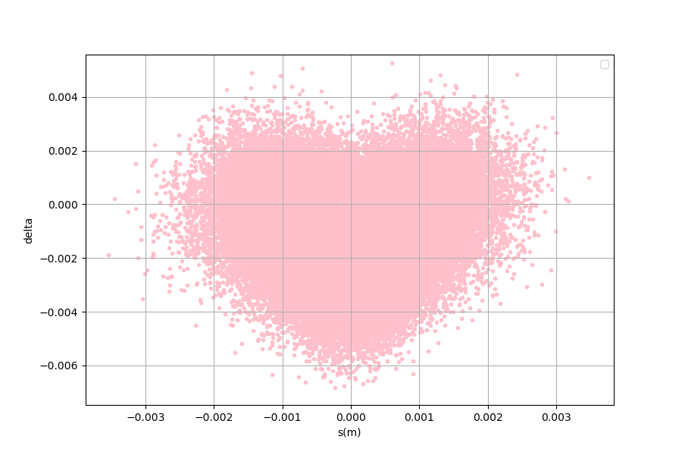
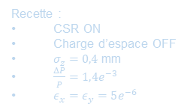
Merci pour votre attention !
Bonus : faisceau à la sortie du merger
(beaucoup d’amour, et surtout, les bons paramètres)
Recette :
CSR ON
Charge d’espace OFF
$σ_{z}=0,4$ mm
$\frac{ΔP}{P}=1,4e^{−3}$
$ε_{x}=ε_{y}=5e^{−6}$
References :
[1] M. Tigner: “A Possible Apparatus for Electron Clashing-Beam Experiments”, Il Nuovo Cimento Series 10, Vol. 37, issue 3, pp 1228-1231,1 Giugno 1965
[2] J.L. Abelleira Fernandez et al, “ A Large Hadron Electron Collider at CERN: Report on the Physics and Design Concepts for Machine and Detector “, J.Phys. G39 (2012) 075001, arXiv:1206.2913
[3] P\'erez Segurana, Gustavo and Bailey, Ian R. and Williams, Peter H., “Construction of self-consistent longitudinal matches in multipass energy recovery linacs”, Phys. Rev. Accel. Beams, 2022, 10.1103/PhysRevAccelBeams.25.021003

Slide 21
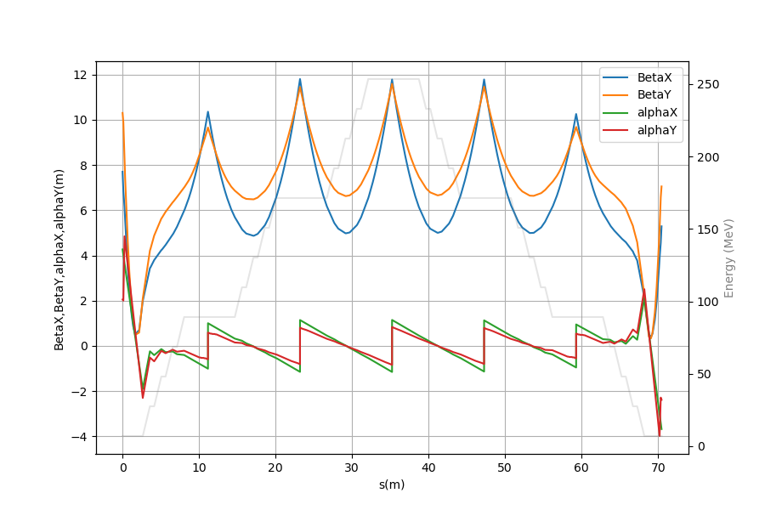






Optimization objectives
What needs to be tuned :
What can we play on :
Twiss functions stable over all linacs
Merger output :
initial twiss functions
$$3σ_{y,x}<2,2 mm$$
- K1 gradient of quads in spreader
(7 quads families)
$$D_{y}=D_{y}^{′}=0$$
$$β_{start}=β_{end}$$
$$α_{center}=0$$
- K1 gradient of quads in arcs
(11 quads families)
$$D_{x}={D′}_{x}=0$$
$$M_{56}=0$$

Slide 22
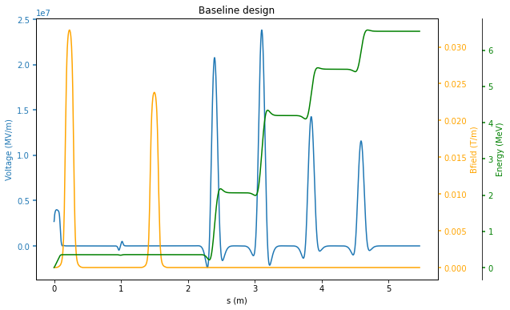
Injector Fields and energy
Solenoid
Solenoid
Egun
Buncher
Booster

Slide 23
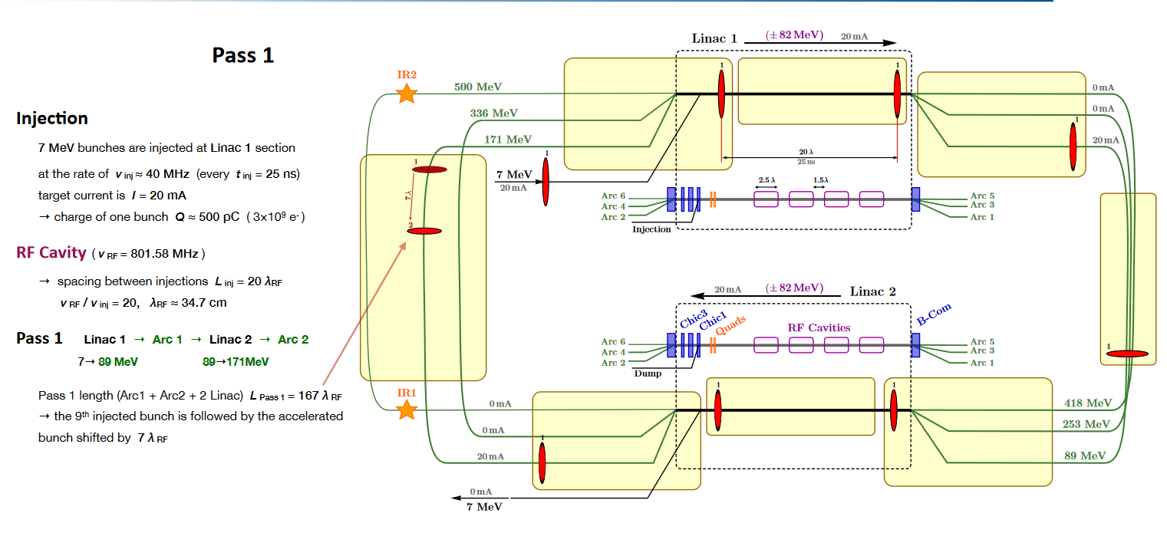
Filling pattern (Alex Fomin)

Slide 24
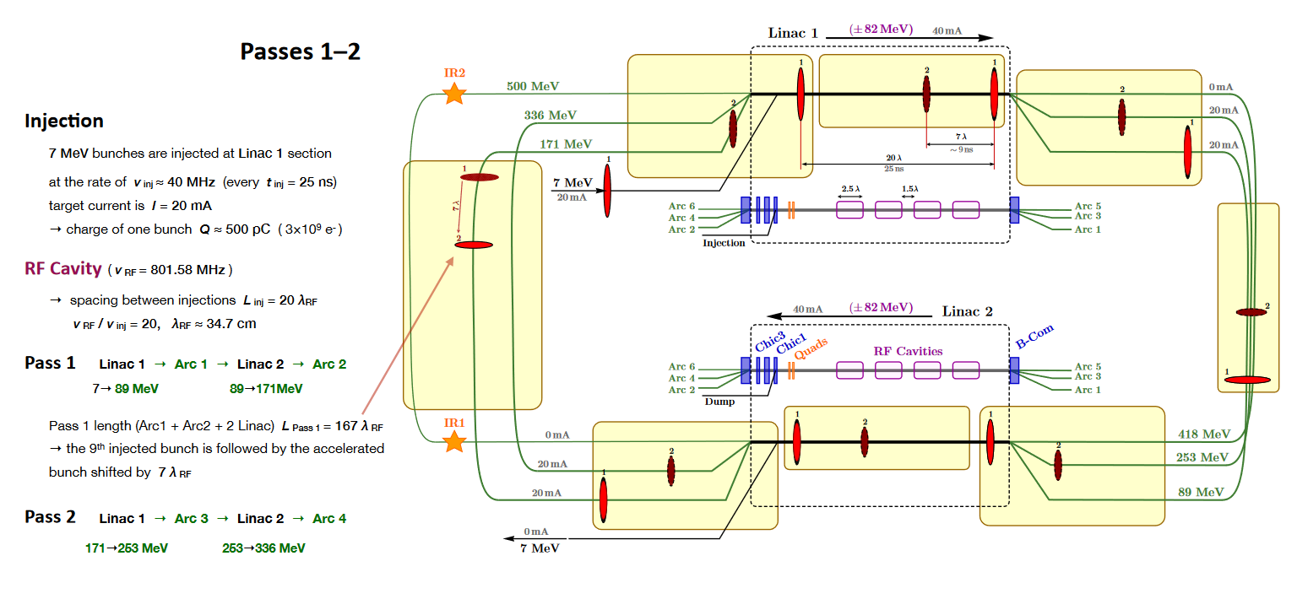

Slide 25
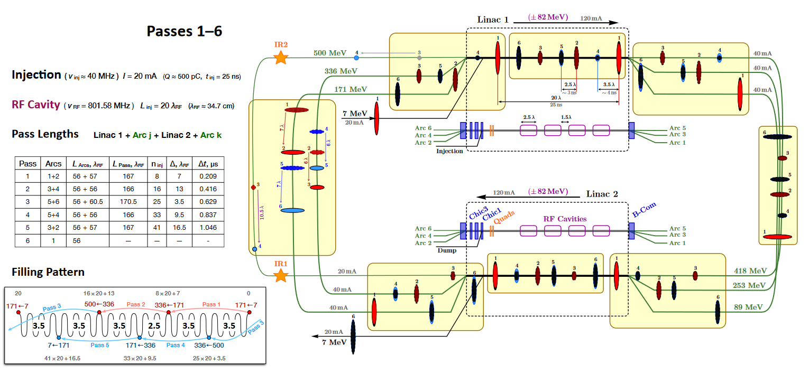

Slide 26
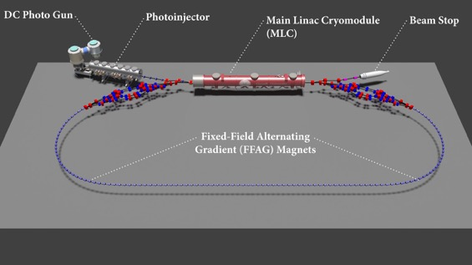
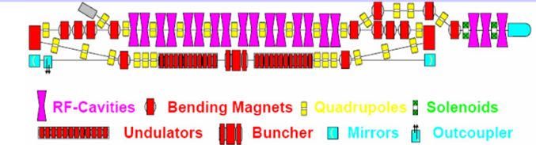
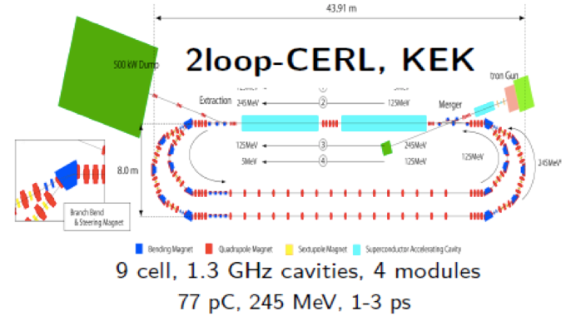
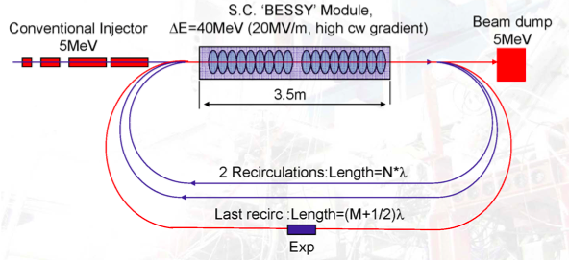
ERLs around the world:
Normal Conducting 180 MHz + DC Gun
30 mA, 11 MeV, 70-100 ps
BINP, Novosibirsk
- 3-4 turn ERL
- Normal conducting RF
CBETA- Cornell (commisionning starts now: March 2019)
1.3 GHz, 4 turns, 40 mA, E_{max}= 150 MeV
10mA
1.3GHz
5-125 MeV
MESA
- At the moment only single loop operation
- Severe limitations in beam current due to injector

